Slide 1
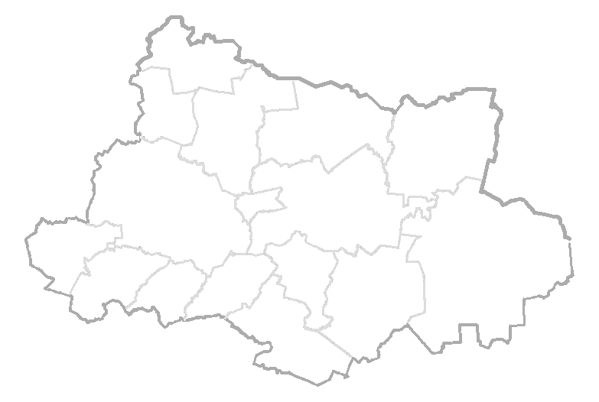
Alūksnes novada budžets 2024.gadam
12.02.2024.

Slide 2
Pamatbudžeta ieņēmumi
Kārtējā gada ieņēmumi | 22 801 314 EUR
Saņemtie aizdevumi | 0 EUR
Līdzekļu atlikums gada sākumā | 4 631 578 EUR
Kopā | 27 432 892 EUR

Slide 3
Pamatbudžeta ieņēmumi, EUR

Slide 4
Vērtēto ieņēmumu salīdzinājums, EUR

Slide 5
Pamatbudžeta izdevumi
Izdevumi atbilstoši ekonomiskajām kategorijām | 25 422 061EUR
Aizdevumu pamatsummu atmaksa | 2 010 831EUR
Atlikums gada beigās | 0 EUR

Slide 6
2023.gada ieņēmumu pārpilde/neizpilde
Ieņēmumu veids | EUR
Iedzīvotāju ienākuma nodokļa ieņēmumu pārpilde | 493 553
Nekustamā īpašuma nodokļa ieņēmumu pārpilde | 47 185
Pašvaldību finanšu izlīdzināšanas fonda dotācijas pārpilde | 192 754
Azartspēļu nodokļa ieņēmumu neizpilde | -689
Sodu un kavējumu ieņēmumu pārpilde | 709
Pašvaldību nodevu ieņēmumu neizpilde | -60
Pārējo ieņēmumu un pozīciju pārpilde | 178 668
Kopā | 912 120

Slide 7
2023.gada ieņēmumu pārpildes sadalījums
Izdevumu veids | EUR
Atveseļošanas fonda projekta «Elektroautobusu iegāde izglītojamo mobilitātes veicināšanai un skolu tīkla sasniedzamības nodrošināšanai» pašvaldības līdzfinansējumam | 161 007
Eiropas Savienības Struktūrfonda projekta «Publiskās ārtelpas attīstīšana Alūksnes pilsētas funkcionālajā teritorijā» pašvaldības līdzfinansējumam | 300 000
Eiropas Savienības Struktūrfonda projekta «Infrastruktūras izveide Alūksnē, Alūksnes novadā» pašvaldības līdzfinansējumam | 200 000
Igaunijas – Latvijas pārrobežas sadarbības projekta «Sports visiem» priekšfinansēšanai | 13 482
Igaunijas – Latvijas pārrobežas sadarbības projekta «Atklājot mantojumu» pašvaldības līdzfinansēšanam | 10 141
Alūksnes pilsētas Lielo kapu sakārtošanai («pansionāta» kapu teritorija) | 10 000

Slide 8
2023.gada ieņēmumu pārpildes sadalījums
Izdevumu pozīcija | EUR
Alsviķu pirmsskolas izglītības iestādes «Saulīte» uzturēšanai | 30 000
Sporta nometnei Ukraiņu nepilngadīgajiem iedzīvotājiem kopā ar Alūksnes Sporta skolas audzēkņiem | 6 000
Ārstniecības personāla atalgojuma palielinājumam | 7 665
Izglītības iestāžu direktoru, vietnieku un metodiķu atalgojuma palielinājumam | 22 825
Alūksnes novada Kultūras centra uzturēšanai | 30 000
Kultūras pasākumu dažādošanai Alūksnes novadā sadarbībā ar uzņēmējiem (konkurss) | 6 000
Pašvaldības konkursiem nekustamo īpašumu sakārtošanai (pagalmi, fasādes) | 30 000
Autotransporta iegādei pašvaldības funkciju nodrošināšanai | 70 000
Apgaismojuma nomaiņai ziemas sporta centrā «Mežinieki» (daļēji) | 15 000
Kopā | 912 120

Slide 9
Pamatbudžeta izdevumi pēc valdības funkcionālajām kategorijām un finansēšanas, EUR

Slide 10
Pamatbudžeta izdevumi pēc ekonomiskajām kategorijām, EUR

Slide 11
Pamatbudžeta atlīdzības finansēšana
Ekonomiskās klasifikācijas kods 1000 «Atlīdzība» | EUR
Pedagogu atlīdzība no valsts mērķdotācijas līdzekļiem | 3 533 402
Pārējo darbinieku atlīdzība no pašvaldības līdzekļiem | 9 552 274
Kopā | 13 105 676
tajā skaitā atlīdzības palielināšanai no pašvaldības līdzekļiem | 737 700
no tiem:
Minimālās algas palielināšanai | 200 450
Ārstnieciskā personāla algas palielināšanai | 7 665
Pedagogu algas palielināšanai | 231 139
Pārējo darbinieku algas palielināšanai | 298 446

Slide 12
Eiropas Sociāla fonda 9.2.2.1.pasākuma «Deinstitucionalizācija» projekta «Vidzeme iekļauj» turpinājuma izmaksas
Pozīcija | EUR
Specializētās darbnīcas | 17 864
Dienas aprūpes centrs «Saules zaķi» | 18 839
Sociālās rehabilitācijas centrs | 6 229
Grupas dzīvokļa pakalpojuma nodrošināšana | 72 000
Kopā | 114 932

Slide 13
Attīstības programmas 2022.-2027. gadam Rīcības un Investīciju plāna finansējums 2024.gadam, 3 895 376 EUR

Slide 14
Valsts kases aizdevumu procentu likmes un līgumu skaits

Slide 15
Pašvaldības saistību apmērs pret pamatbudžeta ieņēmumiem bez valsts mērķdotācijām un iemaksām pašvaldību finanšu izlīdzināšanas fondā

Slide 16
Ziedojumi un dāvinājumi, EUR
Ieņēmumi:
Kārtējā gada ieņēmumi | 0 EUR
Atlikums gada sākumā | 36 887 EUR
Izdevumi:
Izdevumi atbilstoši valdības funkcionālajām un ekonomiskajām kategorijām | 36 887 EUR
Atlikums gada beigās | 0 EUR

Slide 17
Ziedojumu un dāvinājumu izdevumi pēc valdības funkcionālajām kategorijām, EUR

Slide 18
Ziedojumu un dāvinājumu izdevumi pēc ekonomiskajām kategorijām, EUR

Slide 19
Paldies par uzmanību!

